Slide 1
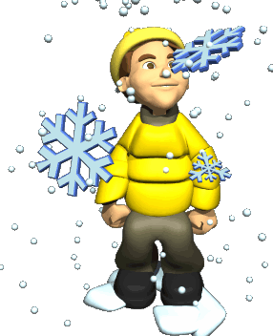
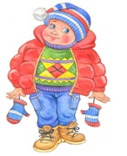
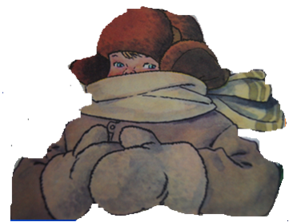
Государственное бюджетное дошкольное
образовательное учреждение
детский сад № 59 комбинированного вида
Колпинского района Санкт - Петербурга
Анимационное сопровождение
совместной деятельности
воспитателя и детей
среднего дошкольного возраста
«Зимние забавы»
Составила:
Воспитатель первой квалификационной категории
Ольга Александровна Терещенко

Slide 2
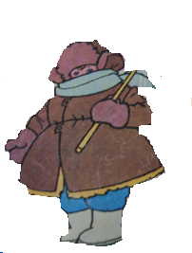

Slide 3
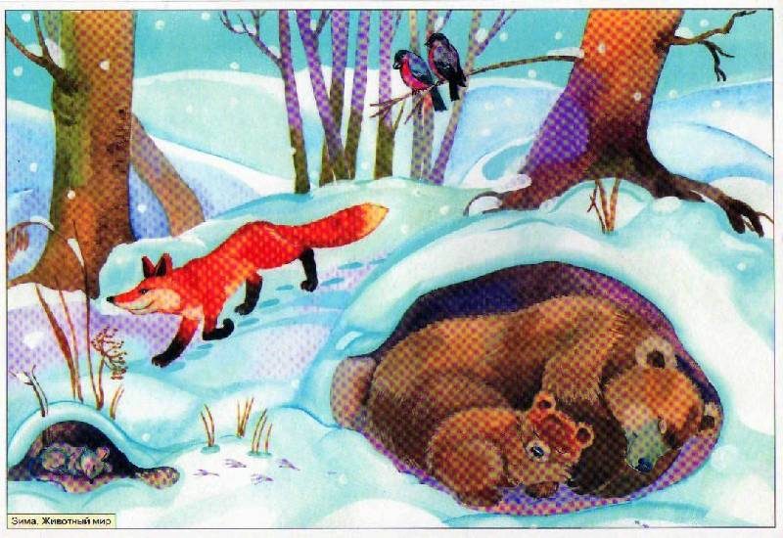

Slide 4
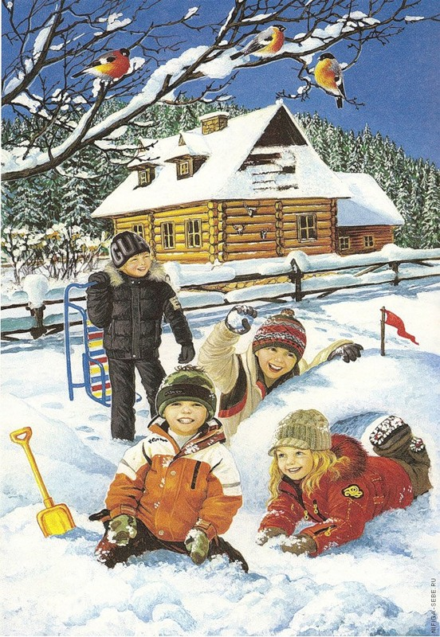
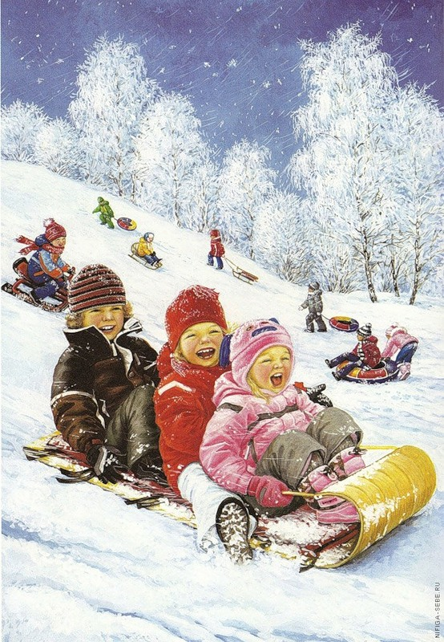

Slide 5
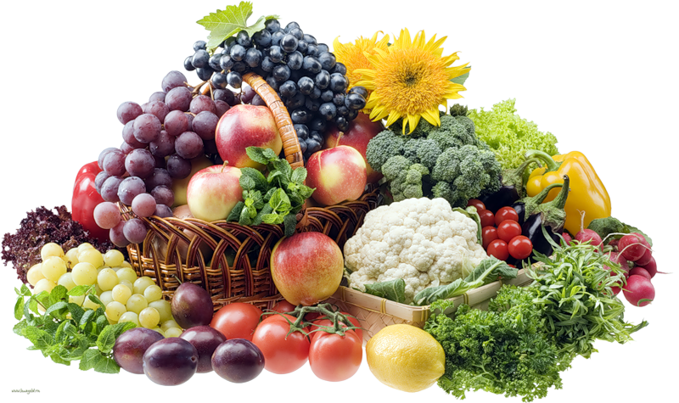

Slide 6
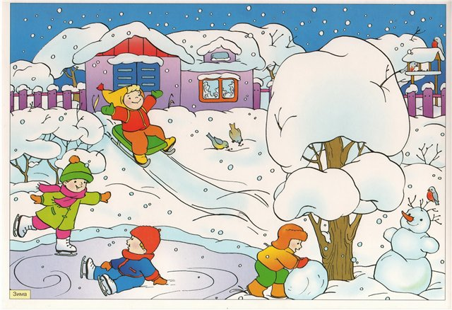
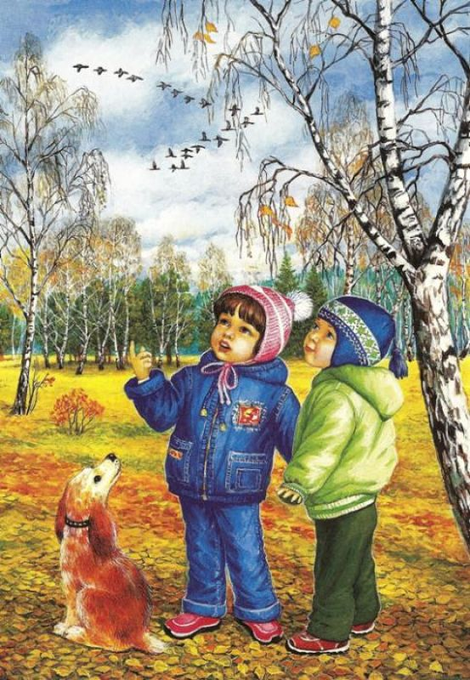

Slide 7
